Slide 1
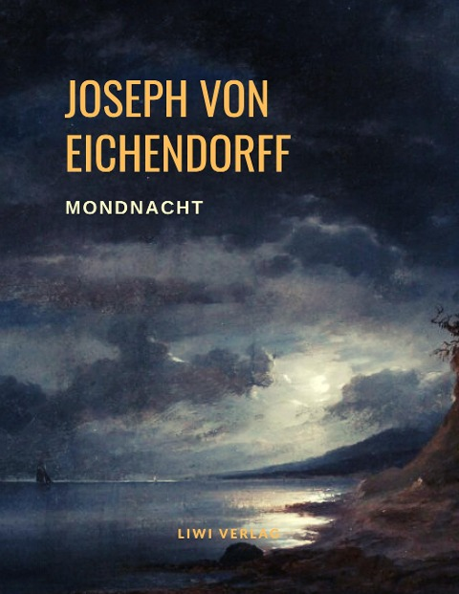
LYRIK PROJEKT IN DEUTSCH
„Mondnacht“, Joseph von Eichendorff
Evelina Anastasiou
Maria Koudroglou
Deutsch 9b

Slide 2
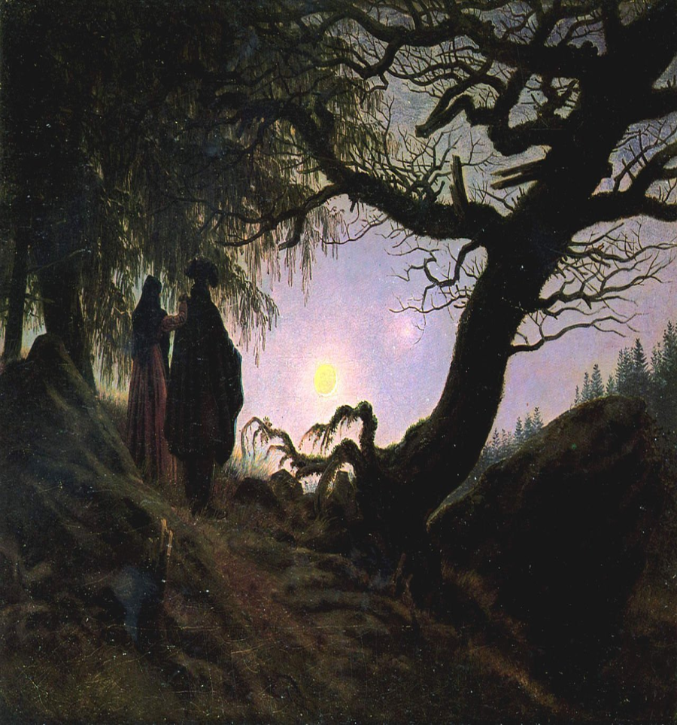
Das Gedicht
Es war, als hätt’ der Himmel
Die Erde still geküßt,
Daß sie im Blütenschimmer
Von ihm nun träumen müßt'.
Die Luft ging durch die Felder,
Die Ähren wogten sacht,
Es rauschten leis’ die Wälder,
So sternklar war die Nacht.
Und meine Seele spannte
Weit ihre Flügel aus,
Flog durch die stillen Lande,
Als flöge sie nach Haus.

Slide 3
Generelle Informationen
Allgemein
Name: Mondnacht
Autor: Joseph von Eichendorff
Veröffentlicht: 1837
Epoche: Romantik
Gattung: Naturlyrik
Formal
Verse: 12
Strophen: 3
Metrum: Jambus
Reimschema: abab, cdcd, efef
Reimart: Kreuzreim
Kadenz: weiblich
Sprachlich/Stilistisch
Wortfelder: Natur
Adjektive: still, sacht, leise, sternklar
Tempus: Präteritum
Stilmittel: Metapher (V.1-2,9-12),
Erzähler
Lyrisches Ich: Ja
Perspektive: Auktorial
Haltung: zufrieden

Slide 4
Wortsatz des Gedichtes
Blüten: kleine Blumen
Schimmer: schwacher Glanz
Ähren: Blüte und Fruchtstand bei Getreide und anderen Graspflanzen
sternklar: so, dass man nachts die Sterne gut erkennt
rauschen: das Geräusch von sich schnell bewegendem Wasser erzeugen bzw. von Blättern, die sich im Wind bewegen
Seele: alles Denken, Fühlen und Empfinden eines Menschen
spannen: an den Enden von etwas ziehen und es so befestigen, dass es straff ist

Slide 5
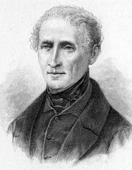
Joseph von Eichendorff
Joseph Carl Benedikt Freiherr von Eichendorff ist im Jahre 1788 auf Schloss Lubowitz, dem Wohnsitz seiner adligen Familie, geboren worden.
Der Autor verfasste sein berühmtes romantisches Gedicht „Mondnacht“ vermutlich 1835, als er siebenundvierzig Jahre alt ist. Das Gedicht wurde ein paar Jahre später in der ersten Gedichtsammlung des Dichters im Jahr 1837 veröffentlicht. Es gehört zu der Gattung der Naturlyrik und vereint in sich typische Elemente der Romantik, wie Naturdarstellung und Nachtmotivik.

Slide 6
Inhalt des Gedichtes
1. Strophe
Eichendorff schafft hier das irreale Bild vom mythischen Brautkuss zwischen Himmel und Erde. Die Erde ist derart ergriffen von diesem Kuss, dass sie "im Blütenschimmer" vom Himmel träumt.
2. Strophe
In dieser Strophe schildert Eichendorff gewöhnliche Vorgänge in der Natur. Er beschreibt, wie unter Einwirkung des Luftzuges die gesamte Landschaft - "die Felder", "die Ähren", "die Wälder" - in Bewegung gesetzt wird. Die Wahrnehmung der Natur erfolgt beim lyrischen Ich vorrangig über den taktilen und auditiven Bereich.
3. Strophe
Nun meldet sich zum ersten Mal das lyrische-Ich. Die durch die beiden vorangehenden Strophen ausgelösten Empfindungen versetzen dieses in einen irrealen Bewusstseinszustand, in dem die Seele - gleich einem Vogel - "nach Haus" zu fliegen scheint.

Slide 7
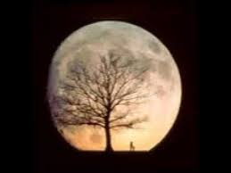
Form des Gedichtes
Das Gedicht besteht aus drei Strophen zu je vier Verszeilen. Jede Strophe bildet dabei einen abgeschlossenen Satz, und zwar in Form eines Satzgefüges oder einer Satzreihe, und zeichnet ein eigenständiges Bild. Das Metrum ist ein dreihebiger Jambus. Das ganze Gedicht steht im Präteritum. In der sprachlichen Formulierung gibt es Konjunktiv der Außenstrophen einem realistischen Indikativ der Binnenstrophe. Auf die Einteilung des Gedichts wird in der Analyse noch näher eingegangen.
Das Reimschema des Gedichts ist abab cdcd efef. Es handelt sich folglich um drei Kreuzreime. Der Reim a ist unrein; die Reime b, d und f sind reich; die Reime c und e rührend.

Slide 8
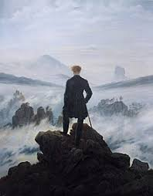
Epoche der Romantik
Die Epoche der Romantik wurde durch die französische Revolution (1789) beeinflusst; das gesellschaftliche Treiben in der Folge wurde positiv kommentiert. Der Begriff Romantik wurde das erste Mal von Novalis verwendet und bezeichnet, dass etwas abenteuerlich, wunderbar, fantastisch ist.
Die Romantik ist eine Epoche, die das beeinflusst hat, was wir unter dem Begriff “romantisch” verstehen. Betont werden die Gefühle.

Slide 9
Merkmale der Romantik
Sehnsucht - Offene Formen - Psyche
Gefühle - Naturverbundenheit - Phantasie
Ironie - Humor - Traumwelt
Jahreszeiten - Melancholie - das Individuum

Slide 10
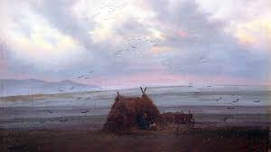
Themen/Motive der Romantik
Die Natur spielt in der Romantik eine große Rolle als ein Ort, an dem Romantiker ihre Sehnsucht nach dem Geheimnisvollen und Schönen ausschöpfen konnten.
Die Themen der Romantik zeigen sich in verschiedenen Motiven: zu ihnen gehören das Spiegelmotiv, die Blaue Blume (auch die Farbe blau) und das Nachtmotiv.
Der Mond ist in der Romantik ein Motiv für die Sehnsucht und steht für etwas Unerreichbares. Er steht dort z. B. für unerfüllte Liebe wie in Der Spinnerin Nachtlied von Clemens Brentano oder für Fernweh.

Slide 11
Wirkung
Dieses Gedicht wirkt auf uns sehr romantisch und es spielt sich in der Epoche der Romantik ab. Die Epoche der Romantik hat viele Merkmale. In diesem Gedicht können wir einige Merkmale erkennen wie zum Beispiel die Gefühle, die Phantasie, der Traumwelt und die Natur. Der Dichter, Eichendorff beschreibt in dem Gedicht die Gefühle und Eindrücke eines lyrischen Ichs in einer Mondnacht. Der Autor benutzt die geeigneten Verben (küssen, träumen, gehen, fliegen) und auch geeignete Adjektive (leise, still), damit er das Gedicht lebendig macht.

Slide 12
Danke für eure Aufmerksamkeit!!!
Evelina Anastasiou
Maria Koudroglou
Deutsch 9b

